Slide 1
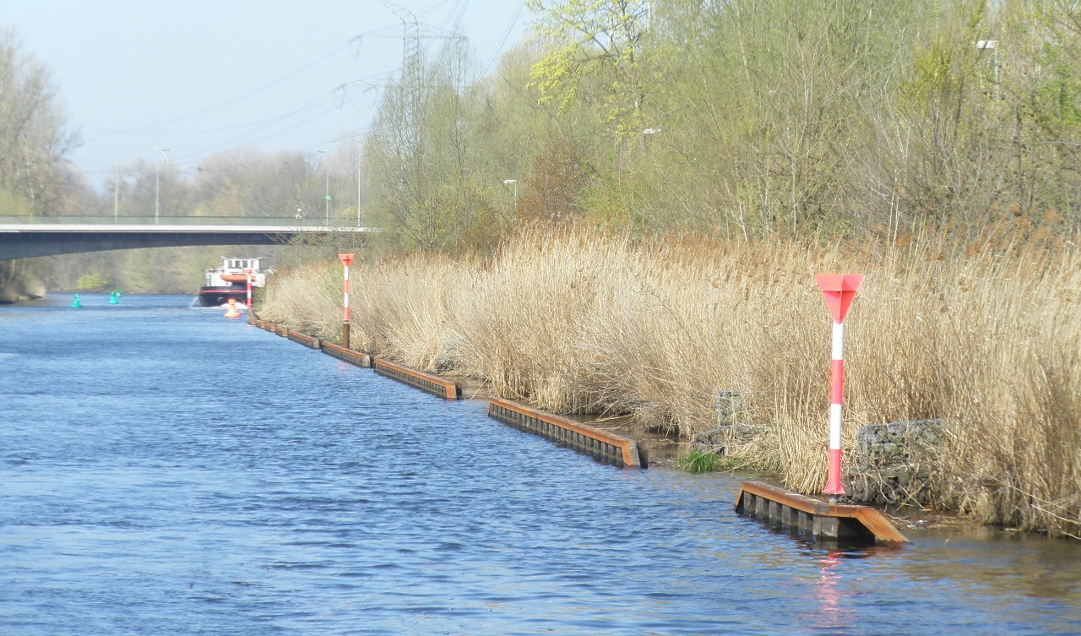
Das Wasserstraßen-Neubauamt Berlin
Für lebendige Wasserstraßen

Slide 2
Daten und Fakten zur Wasserstraßen- und Schifffahrtsverwaltung
Für lebendige Wasserstraßen
Gehört zum Ressort des Bundesministeriums für Verkehr (auch Oberste Aufsichtsbehörde)
Gliedert sich in eine Generaldirektion Wasserstraßen und Schifffahrt (Mittelbehörde) mit Sitz in Bonn und weiteren sieben Standorten in Aurich, Kiel, Münster, Hannover, Magdeburg, Mainz und Würzburg
und 17 Wasserstraßen- und Schifffahrtsämter und acht Wasserstraßen-Neubauämter (Unterbehörden)
betreibt 7.350 km Binnenwasserstraßen im Eigentum des Bundes und 23.000 km² Seewasserstraßen
betreibt 315 Schleusenanlagen, 300 Wehre, 3 Schiffshebewerke, 1.300 Brückenanlagen und 2 Talsperren
unterhält 1.600 feste Schifffahrtszeichen (z.B. Leuchttürme), 4.000 schwimmende (Tonnen) und 10.000 sonstige (z. B. Tafelzeichen)
beschäftigt rd. 12.000 Beschäftigte und 900 Auszubildende
bewirtschaftet einen jährlichen Haushalt von ca. 2 Mrd. €
zentral Informationsplattform: ELWIS (www.elwis.de )

Slide 3
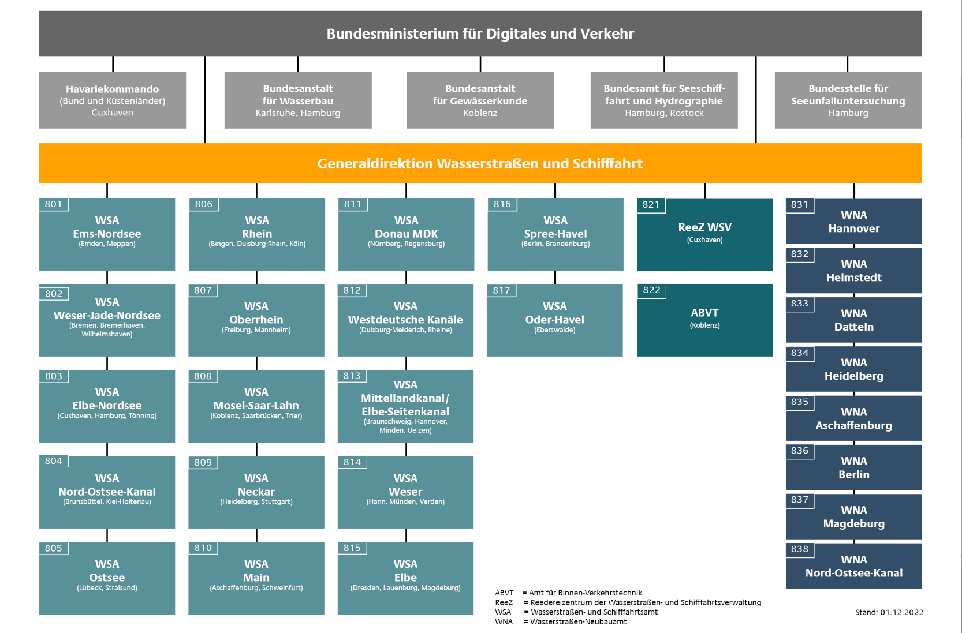
äußere Aufbauorganisation
Für lebendige Wasserstraßen

Slide 4
Daten und Fakten zum WNA Berlin
Für lebendige Wasserstraßen
ist eine Investitionsbündelungsstelle der Wasserstraßen- und Schifffahrtsverwaltung des Bundes für die Region Berlin-Brandenburg (1.474 km Wasserstraßen des Bundes, u. a. mit 71 Schleusen, 77 Wehren und 294 Brückenanlagen)
investiert im Auftrag des Bundes ca. 50 Mio. € pro Jahr in den Erhalt sowie den bedarfsgerechten und umweltverträglichen Ausbau dieser Infrastruktur
hat aktuell 118 Beschäftigte
davon 27 TU/TH, 44 FH, 47 M+E-Dienst
Anteil der Frauen im höheren und gehobenen Dienst: 35%
Durchschnittsalter der Beschäftigten: 50,2 Jahre
Integrationsquote > 7%
betreut aktuell 68 laufende Einzelbauvorhaben
alles Ersatzinvestitionen, zum Teil mit Ausbauanteil
zwei „Großprojekte“ (Ersatzneubau des Schiffshebewerkes Niederfinow und Verkehrswegeprojekt Deutsche Einheit 17) binden ca. 50% des Personals

Slide 5
Beispielhaushalt des WNA Berlin
Für lebendige Wasserstraßen

Slide 6
Organigramm des WNA Berlin
Für lebendige Wasserstraßen

Slide 7
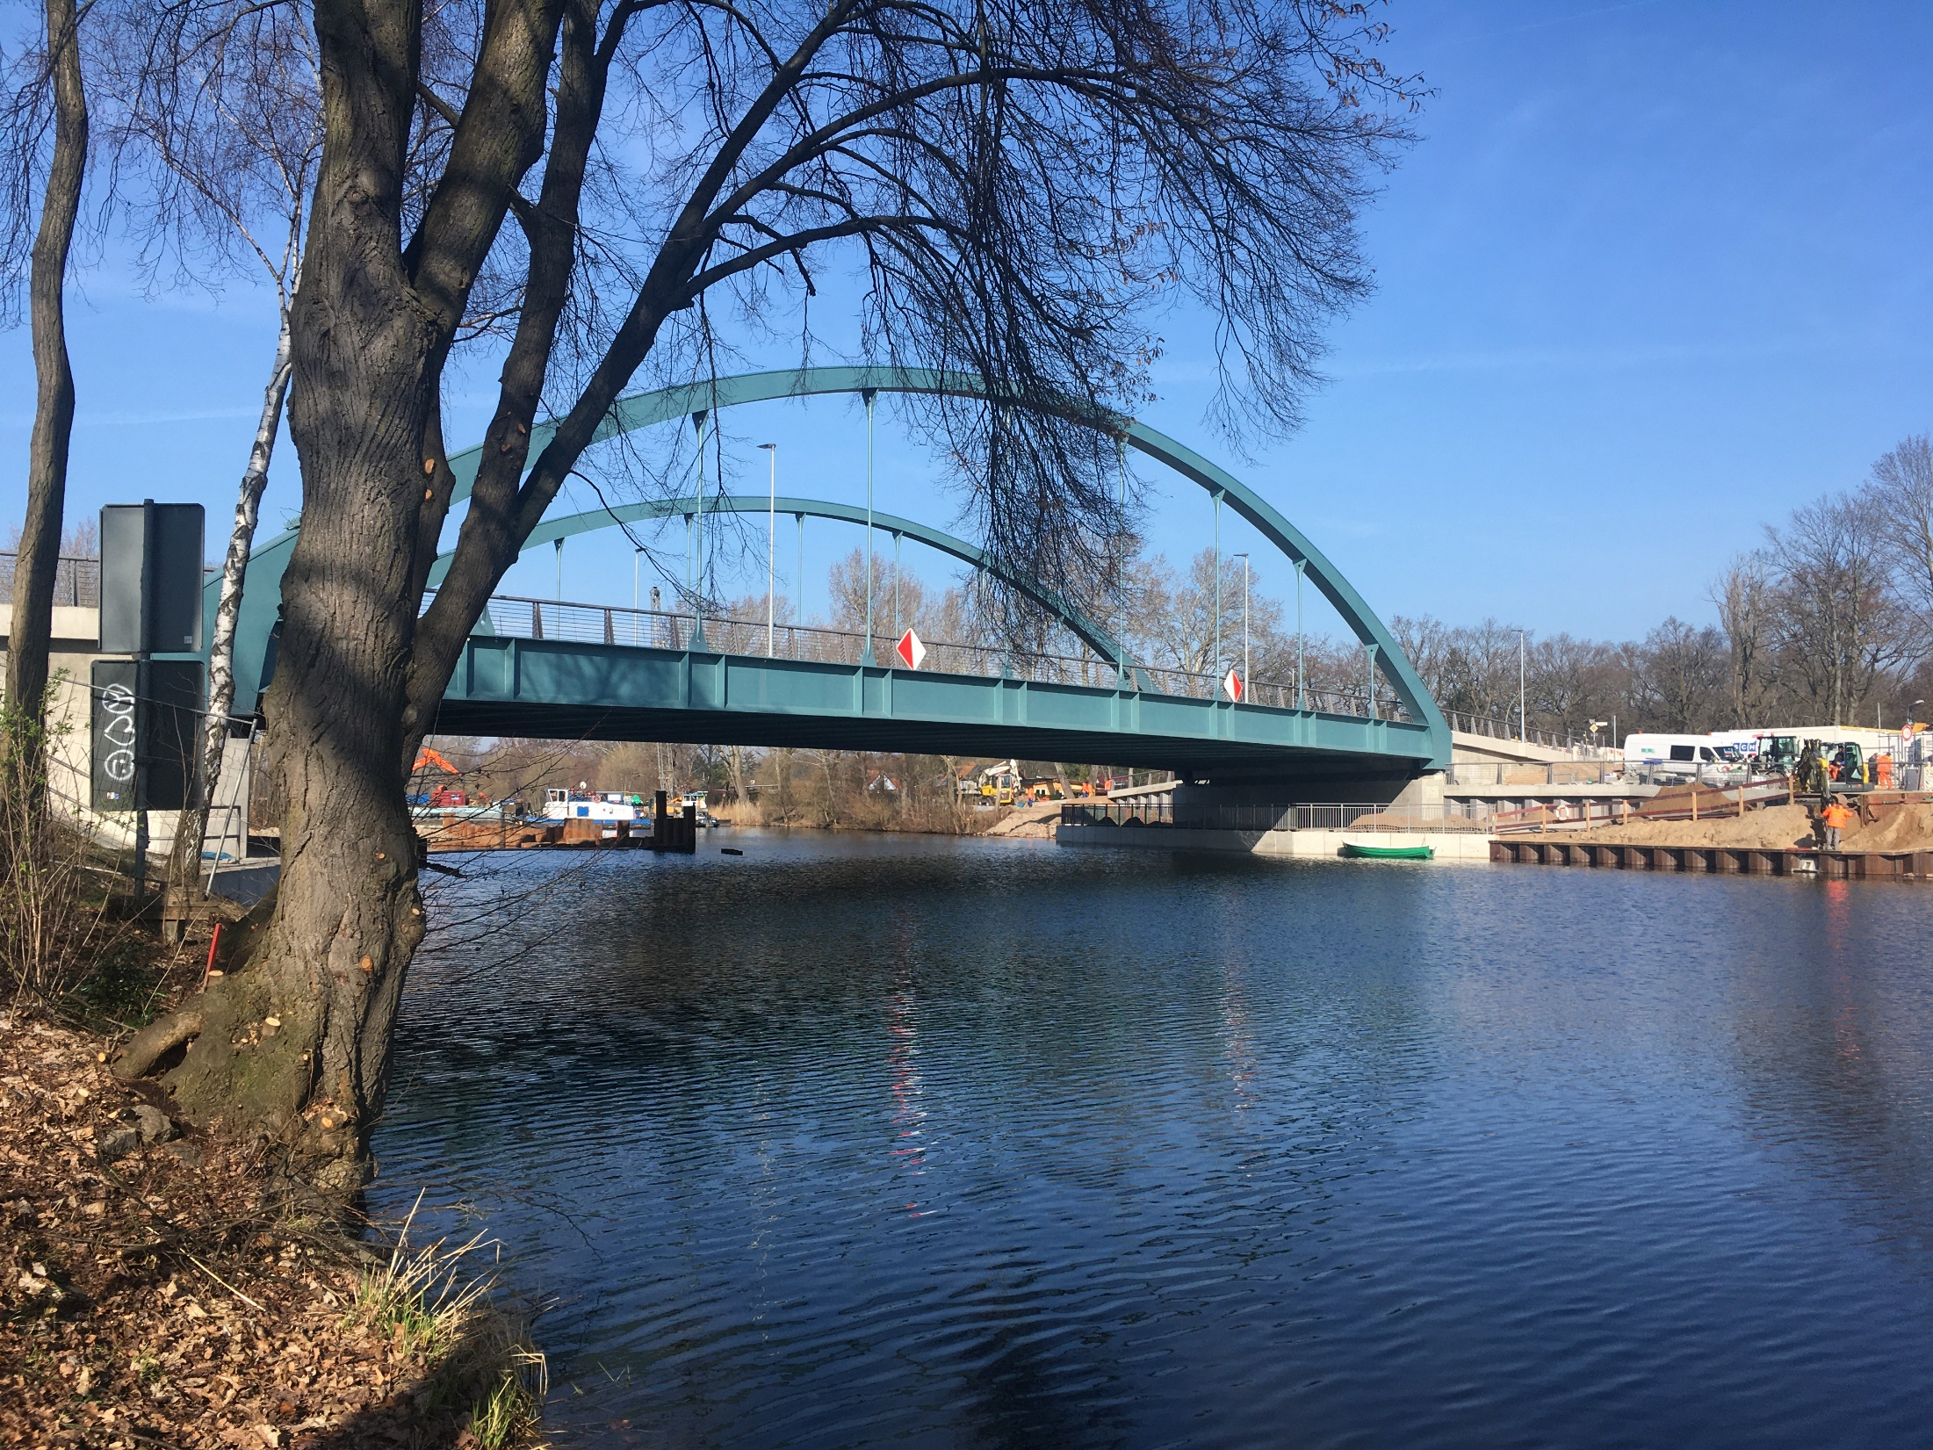
Ersatzneubau Tegeler Brücke
29.02.2024 – Bauzustand

Slide 8
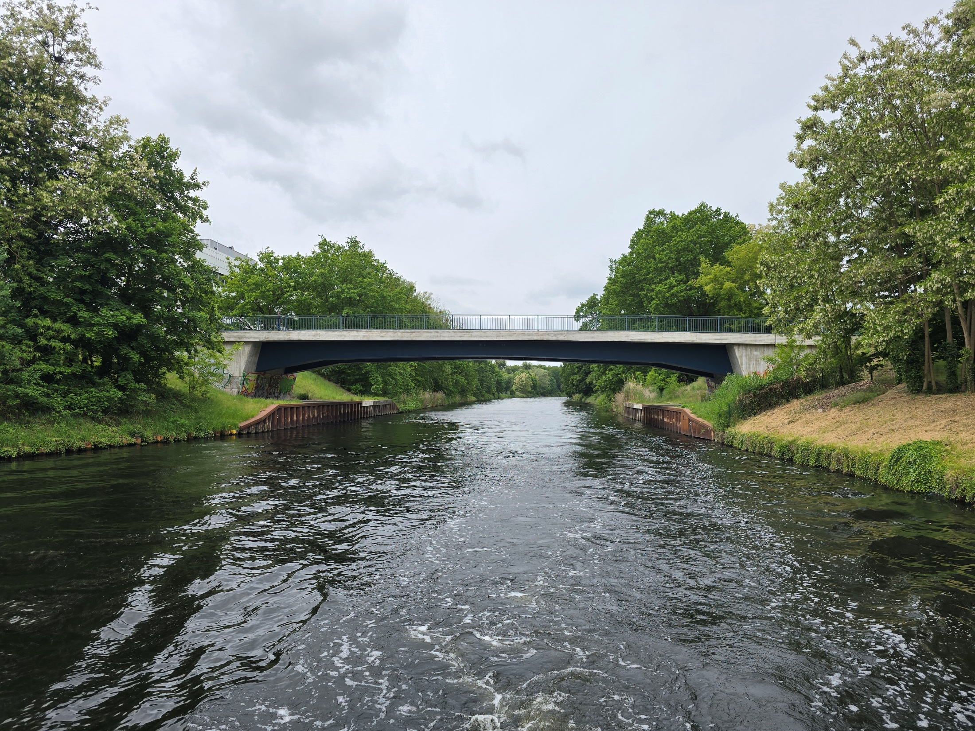
Ersatzneubau SB Rammrathbrücke
22.05.2025 – in Betrieb

Slide 9
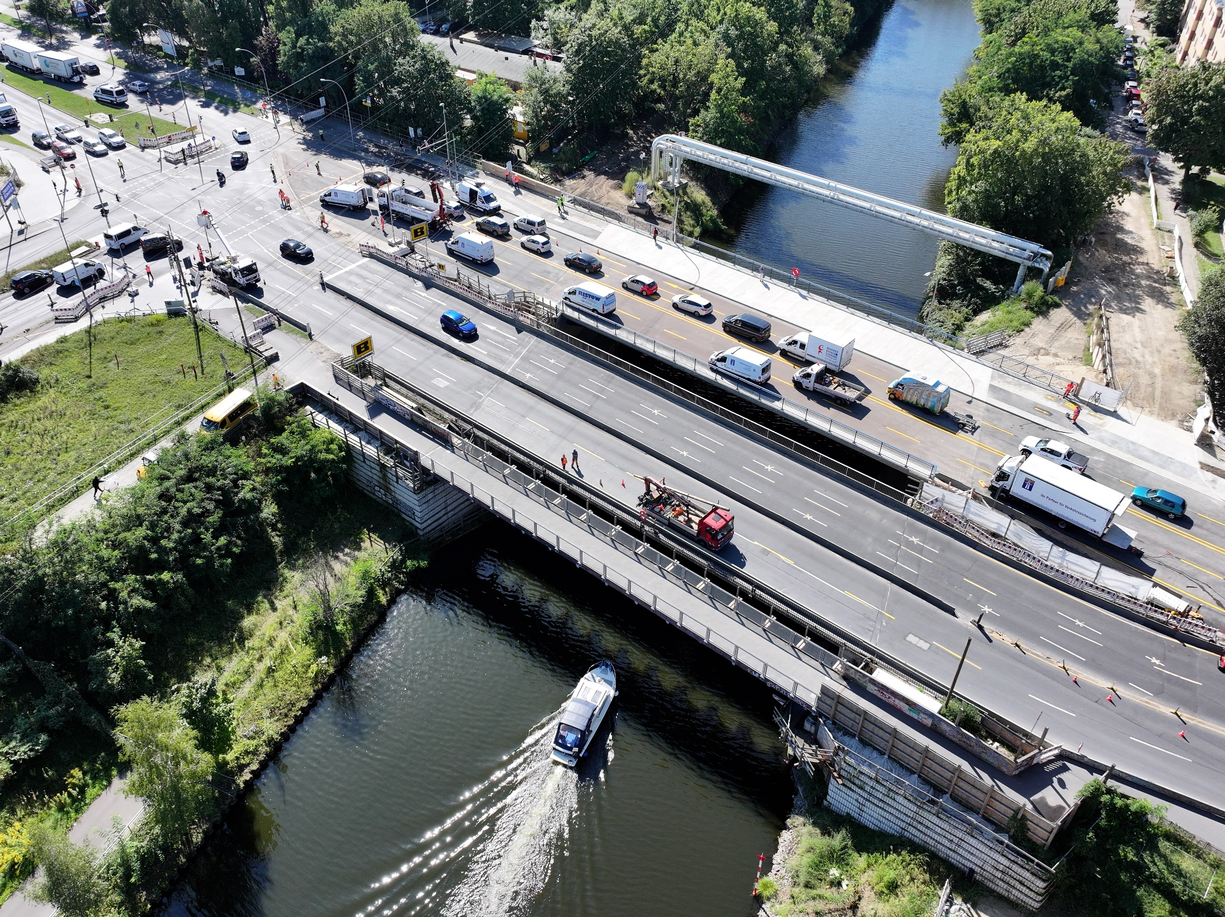
Ersatzneubau Marggraffbrücke
11.09.2025 – Bauzustand

Slide 10
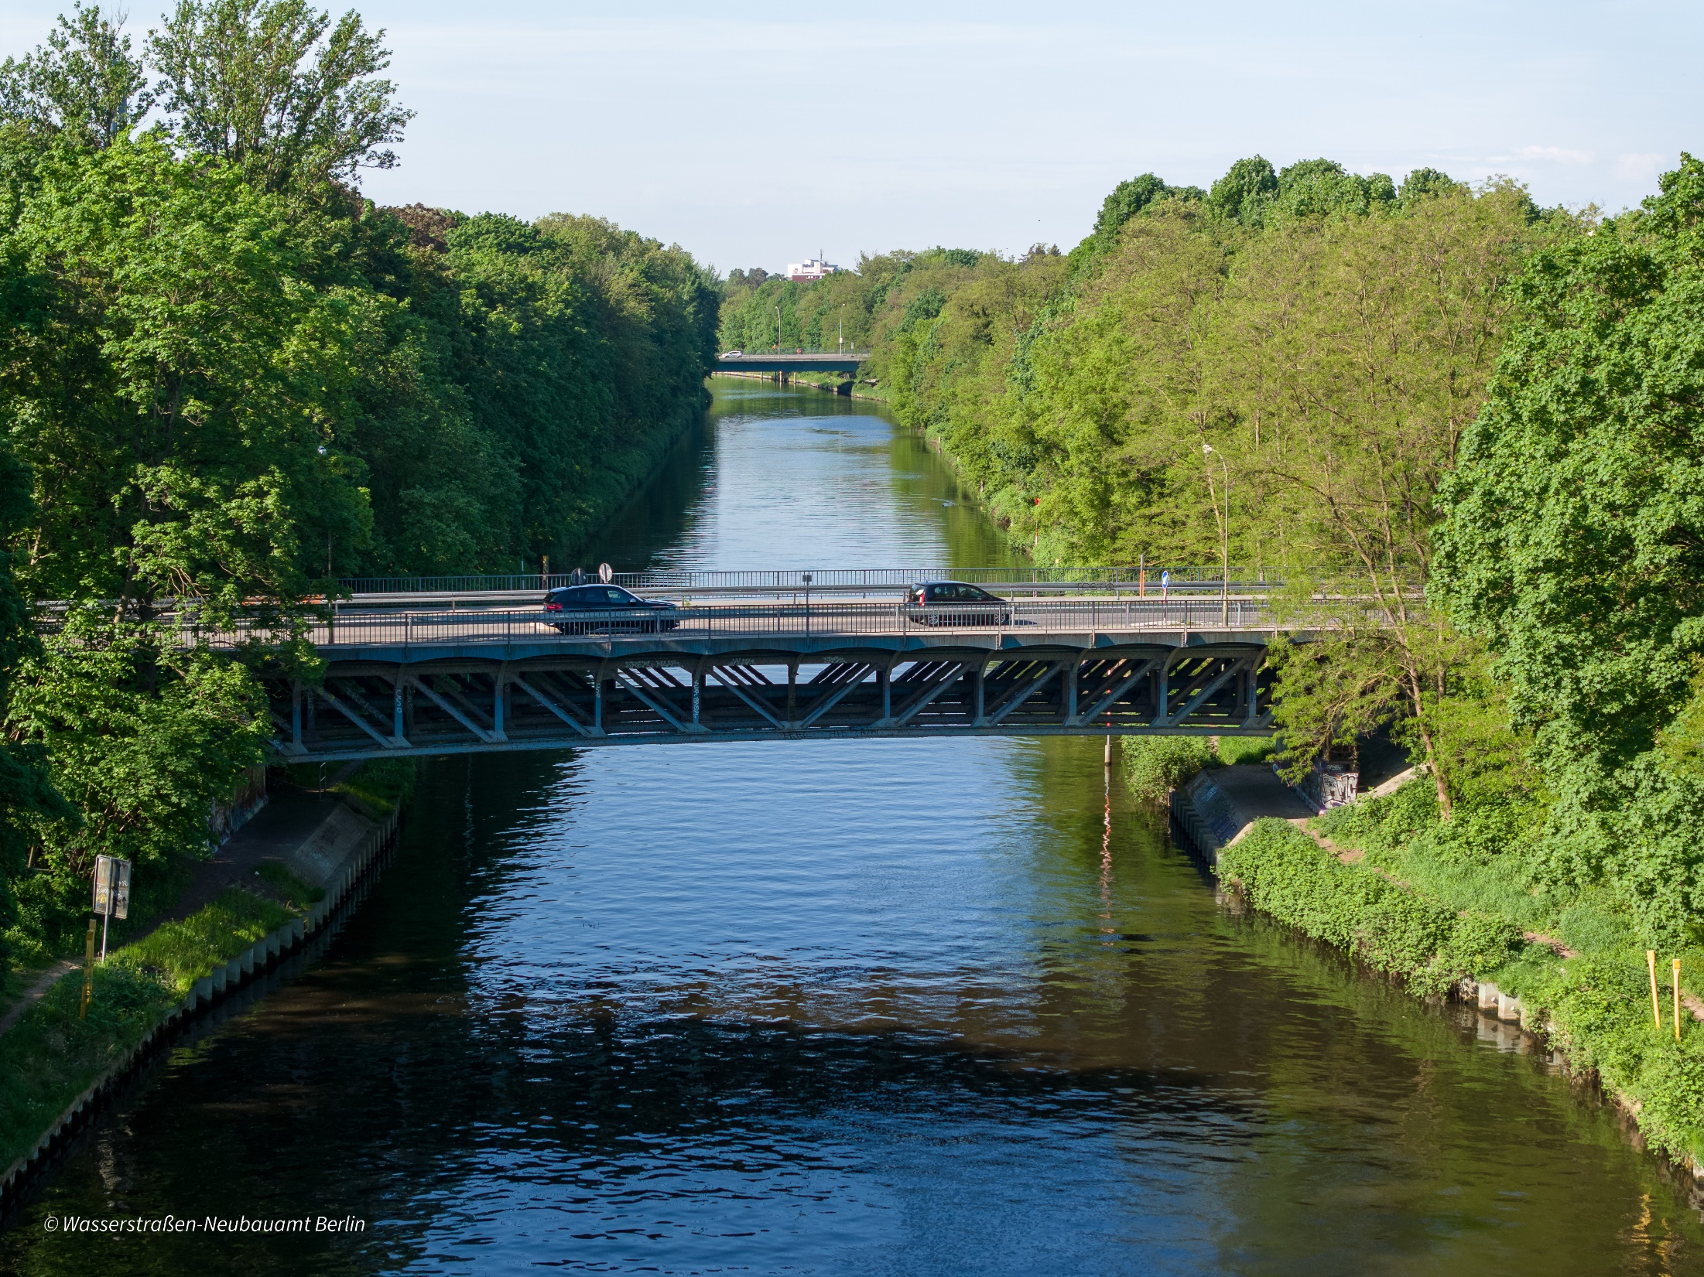
Ersatzneubau SB Bäkebrücke
03.05.2024 – Zustand vor Baubeginn

Slide 11
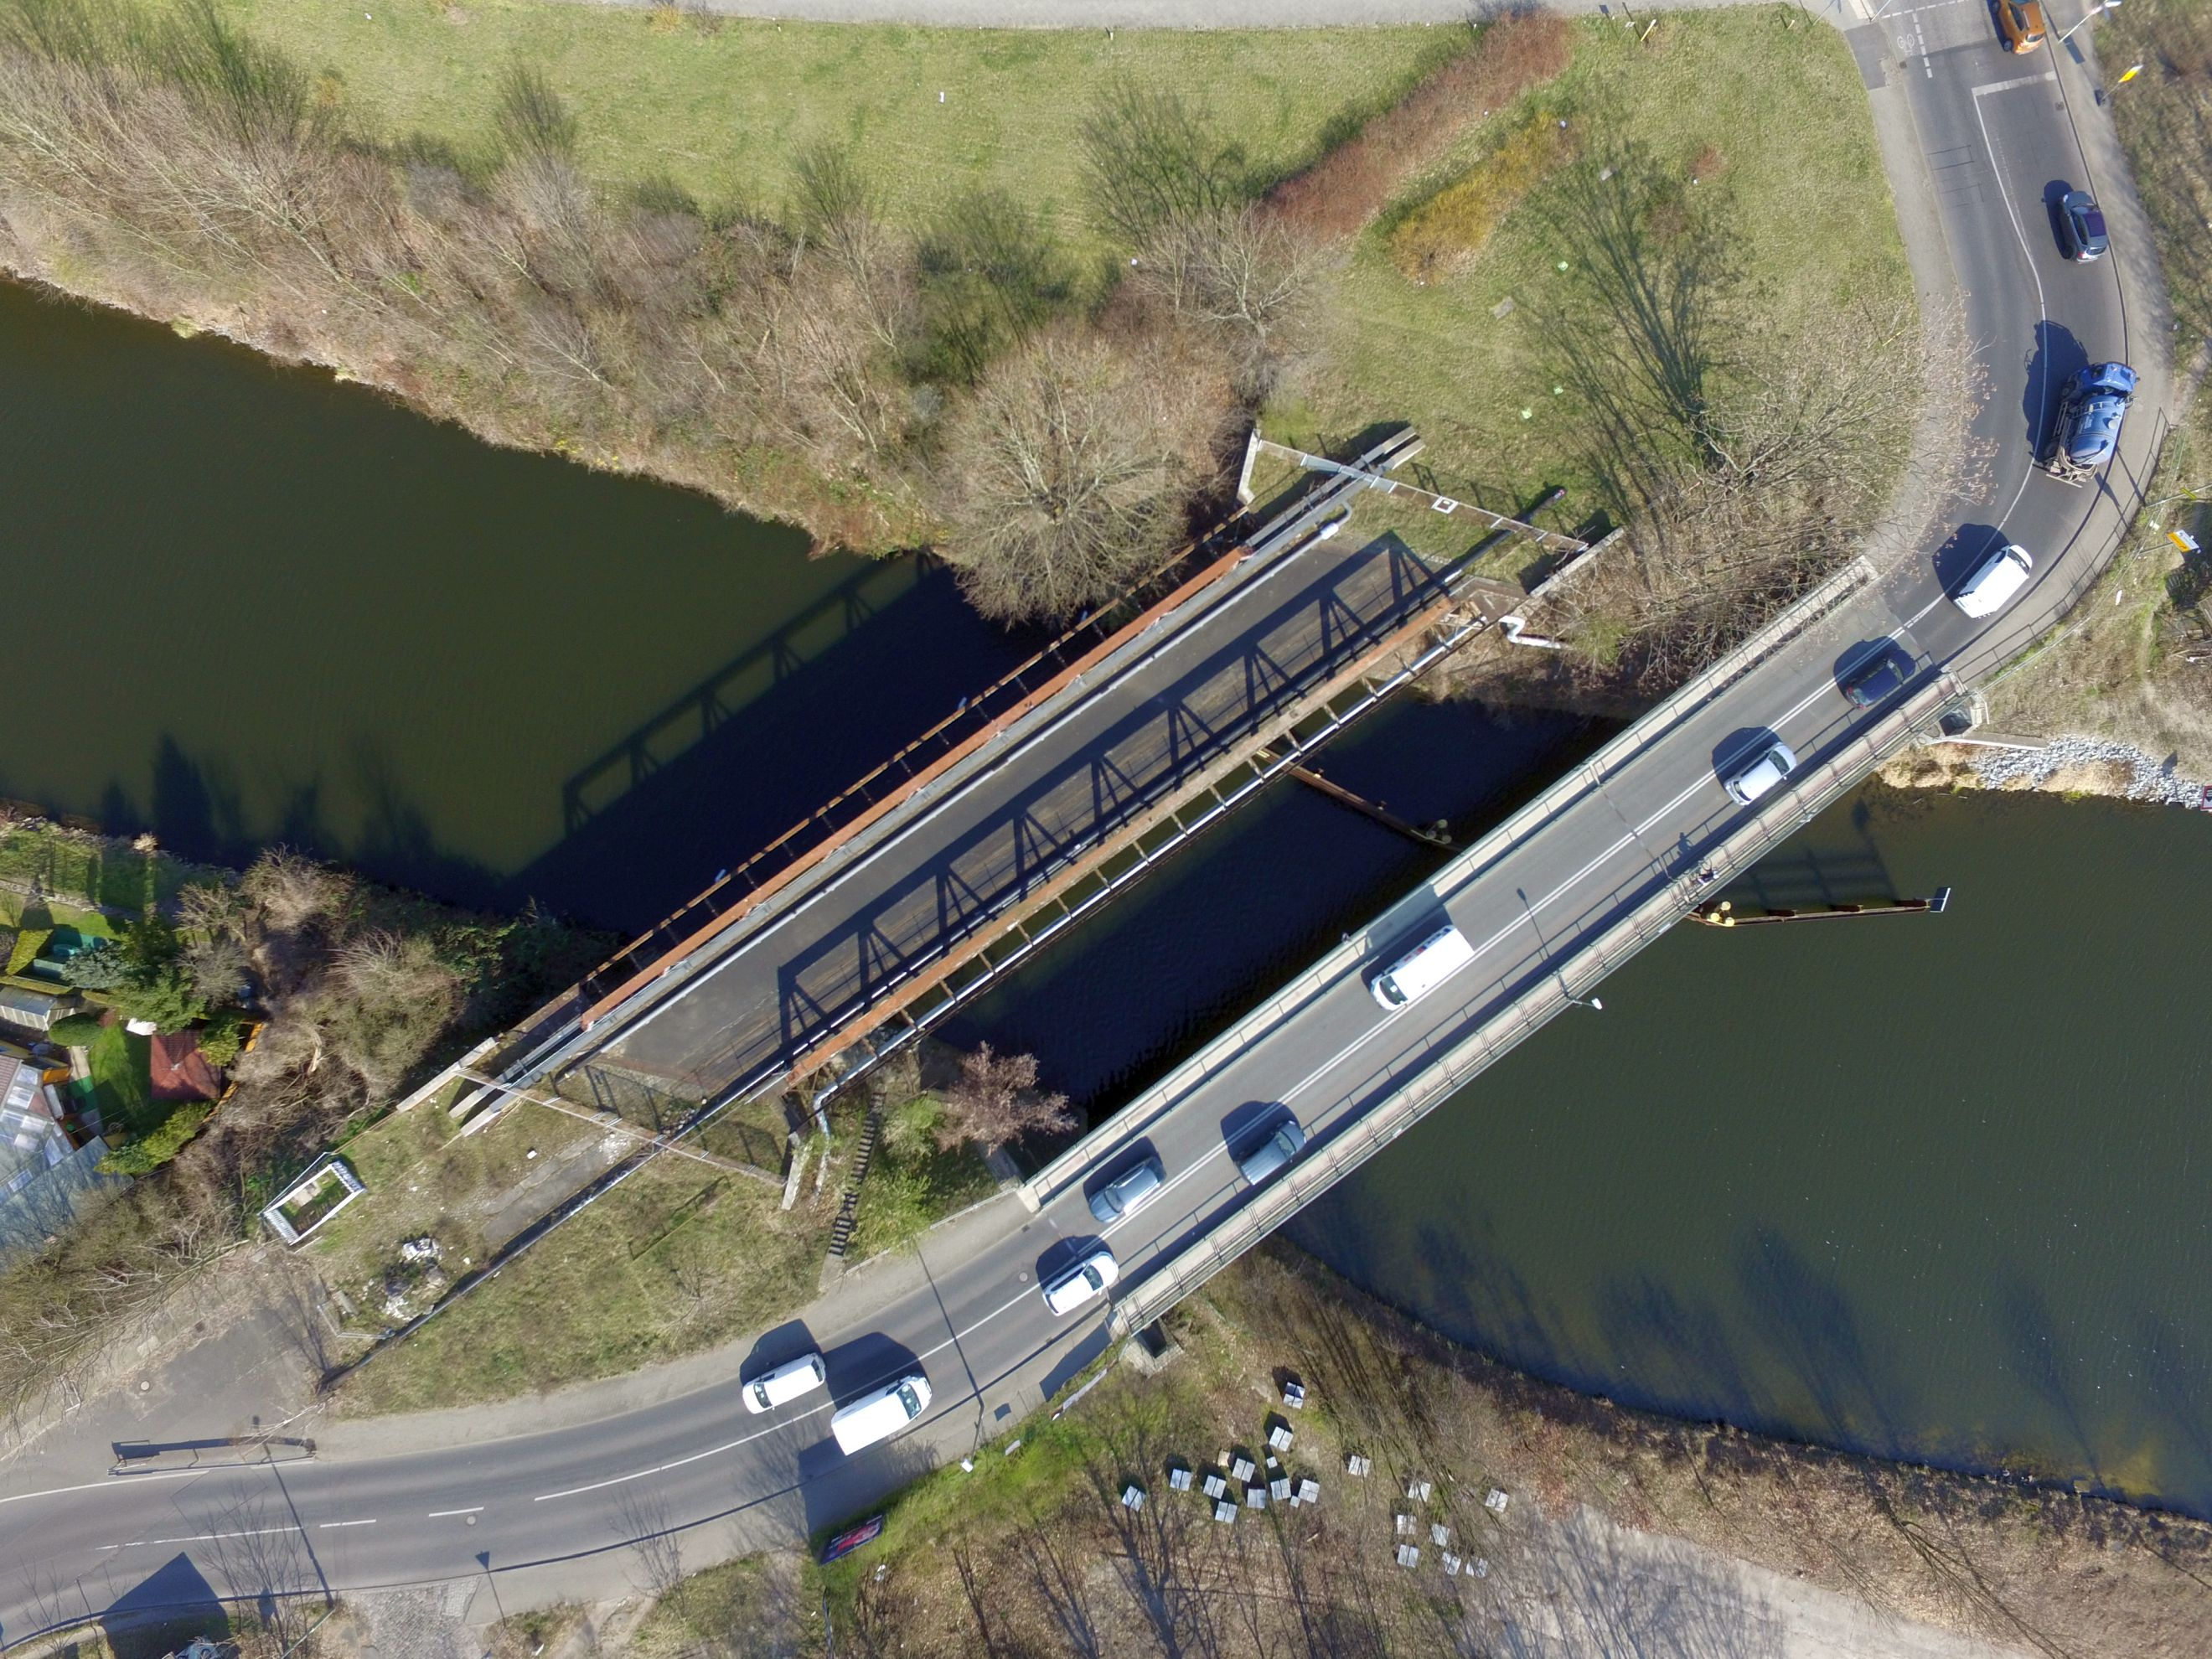
Ersatzneubau SB Alt-Glienicker Brücke
Zustand vor Baubeginn

Slide 12
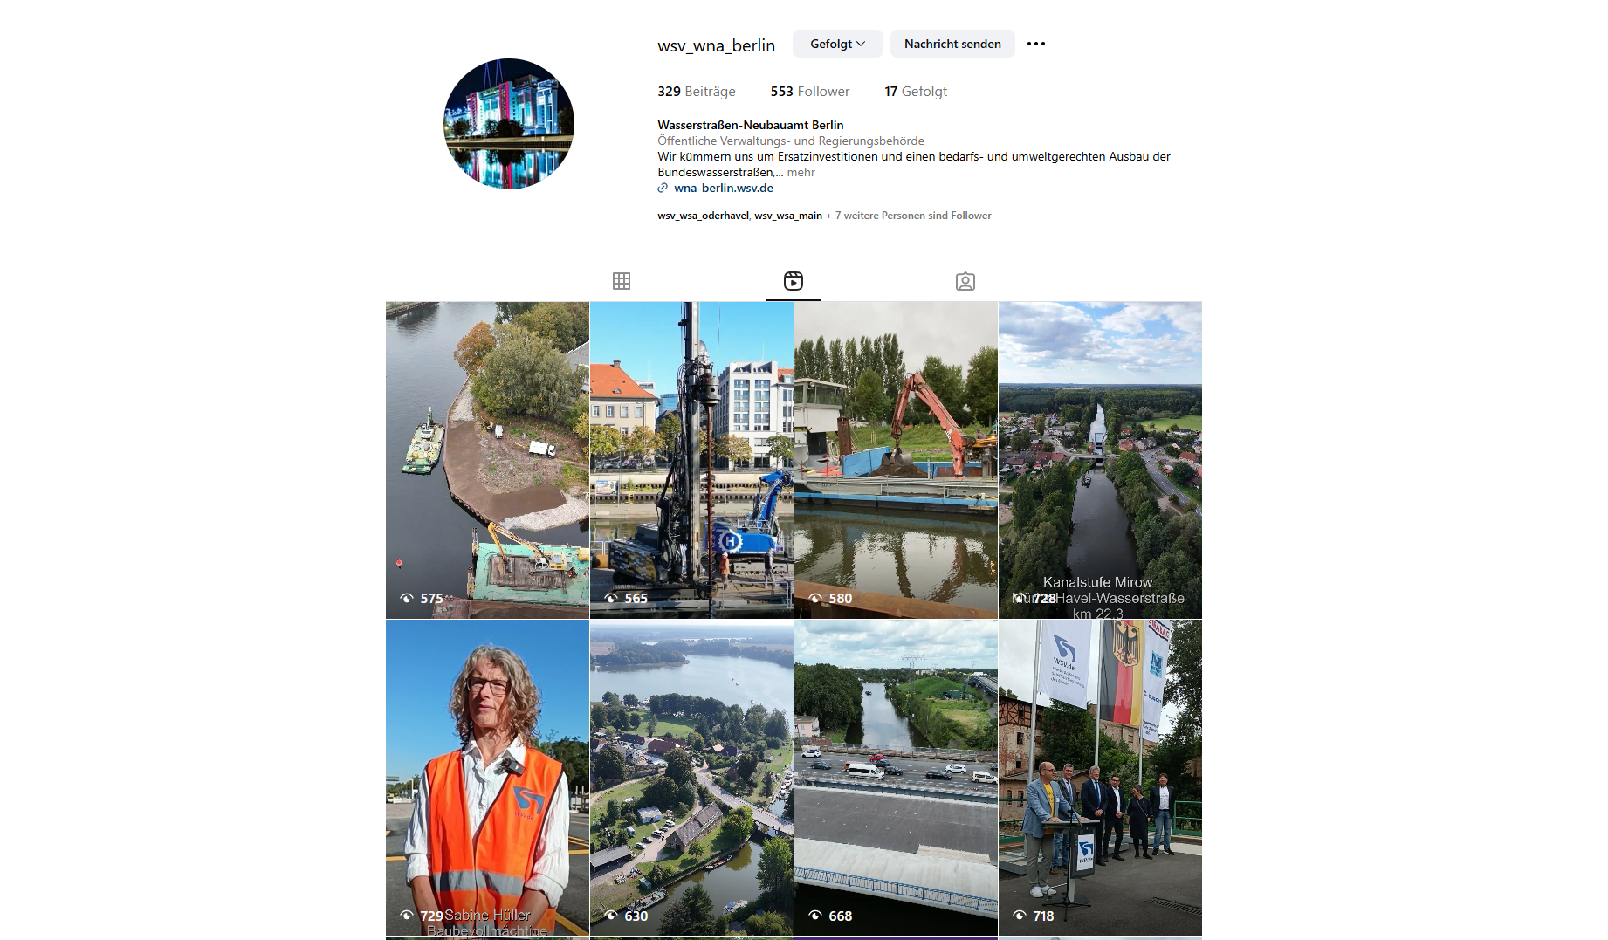
Aktuelles auf Instagram oder https://www.wna-berlin.wsv.de/

